Slide 1
МЕТАЛДАР МЕН ҚОРЫТПАЛАРДЫҢ Қаттылығын ӨЛШЕУ

Slide 2
Материалдар мен жабдықтар
2.2.1 ТШ және ТК типті қаттылықты өлшеу құралдары;
2.2.2 Әртүрлі материалдардан қаттылығын өлшеуге дайындалған үлгілер жинағы.
2.2.3 МПБ-2 микроскобы
2.2.4 Қаттылықты аудару кестесі
Материалдар мен жабдықтар
2.2.1 ТШ және ТК типті қаттылықты өлшеу құралдары;
2.2.2 Әртүрлі материалдардан қаттылығын өлшеуге дайындалған үлгілер жинағы.
2.2.3 МПБ-2 микроскобы
2.2.4 Қаттылықты аудару кестесі

Slide 3
Қаттылық деп металдар мен қорытпалардың жергілікті деформацияға қарсылық көрсету қабілеті аталады.

Slide 4
Бринель әдісі бойынша қаттылықты (НВ) өлшеу
Бринелль әдісі бойынша қаттылықты өлшеуде сынақтағы үлгіге Д диаметрлі болат шарикті белгіленген күшпен мөлшерлі уақыт батыру керек

Slide 5
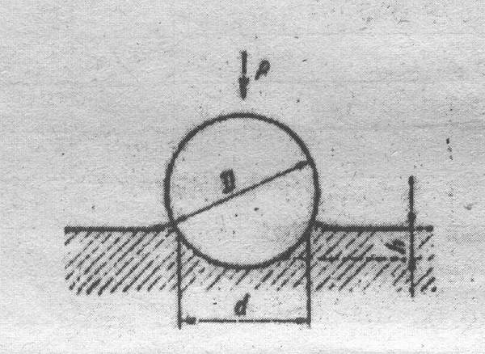

Slide 6
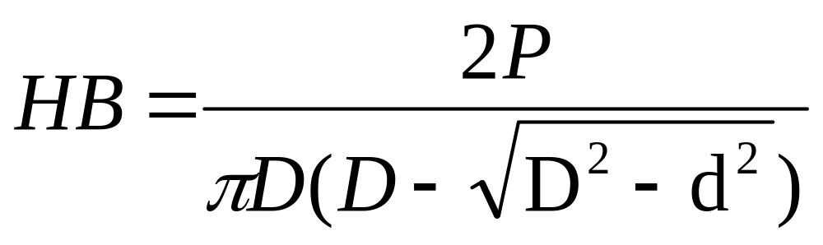
Бринелль бойынша қаттылықтың саны келесі өрнек арқылы анықталады:

Slide 7
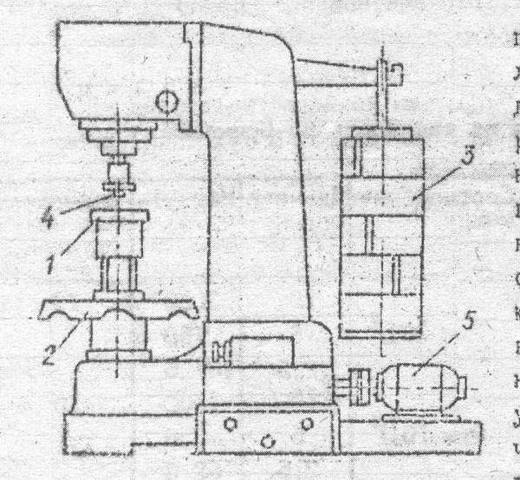

Slide 8
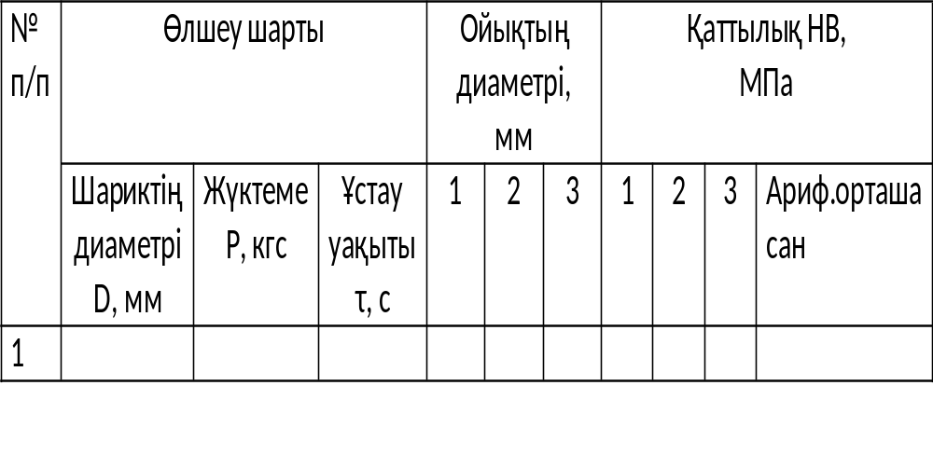
.
1

Slide 9
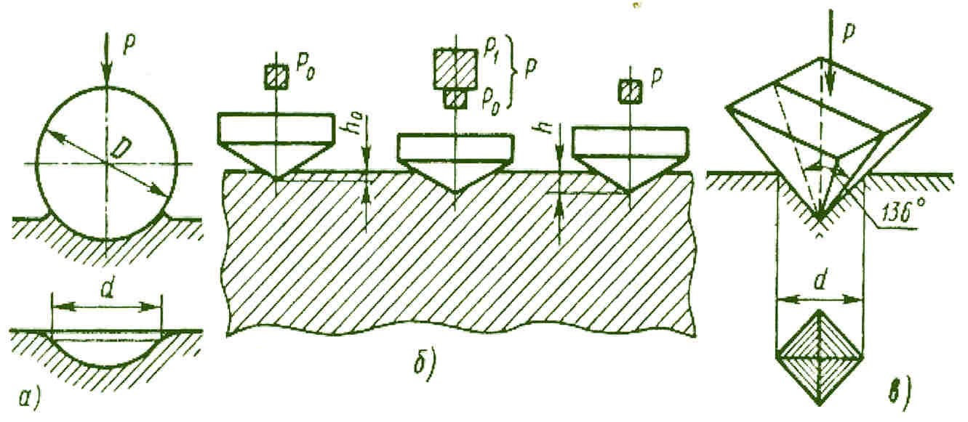

Slide 10
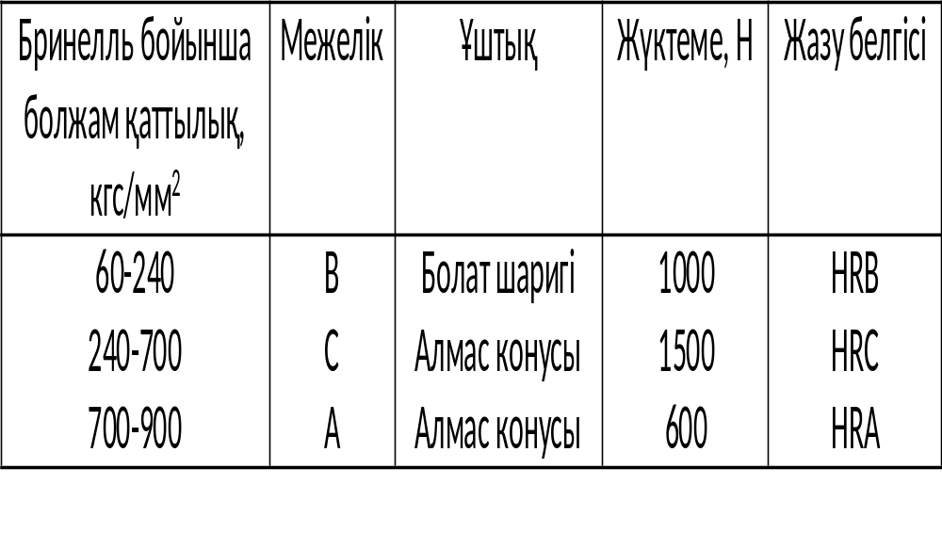

Slide 11
